Slide 1
数据驱动的电力系统最优潮流
文献专题
DeepOPF的方法、实验依据与应用边界
电源
学习负荷与运行决策的映射
电源
母线
以物理约束连接数据科学与电力优化
母线
母线
主线论文 Pan, Chen, Zhao & Low
arXiv:2007.01002v6，2022
母线
物理连接示意，不对应特定IEEE算例
公开论文专题汇报 · 原文结果分析
01
Notes:
本报告从运行问题开始，解释学习与物理重构如何结合，再检查实验口径及适用边界。封面网络仅用于说明电源与母线的物理连接。
出处：Pan et al. DeepOPF: A Feasibility-Optimized Deep Neural Network Approach for AC Optimal Power Flow Problems
https://arxiv.org/abs/2007.01002v6
版本：arXiv v6, 2022-07-01；位置：标题、§III–IV
本报告为文献分析，未训练模型、未运行电网实验或部署。

Slide 2
研究问题与判断标准
问题
运行优化需要同时满足经济目标、物理约束和计算时限
成本差异
数据侧
负荷与参考解
物理侧
潮流与运行限值
负荷变化下
可行经济决策
计算速度
数据管理关注点
电力研究关注点
样本覆盖
标注质量
训练与测试边界
功率平衡
电压与设备限值
异常工况处置
可行率
核心判断：预测误差小，还需要检查运行约束是否满足
分析框架 · 原创组织图，关系表示评价支撑
02
Notes:
中心对象是给定负荷下的运行决策。两侧分别提供数据基础与物理限制，上下是评价维度。连线表示支撑关系，不表示电网中真实功率流向。
出处：Pan et al. DeepOPF: A Feasibility-Optimized Deep Neural Network Approach for AC Optimal Power Flow Problems
https://arxiv.org/abs/2007.01002v6
版本：arXiv v6, 2022-07-01；位置：§I、§III、§VI-A
本报告为文献分析，未训练模型、未运行电网实验或部署。

Slide 3
最优潮流的运行问题
基础
负荷、电网和设备边界共同限定低成本发电决策
物理网络与运行状态
AC-OPF：目标与可行域
G
min Σ Cᵢ(Pᴳᵢ)
G
功率平衡
AC潮流等式
运行边界
发电 / 电压 / 支路
电源 G、母线与支路连接示意
同时满足，才能形成候选运行方案
负荷输入：Pᴰ、Qᴰ
负荷与电网参数
约束优化
Pᴳ、Qᴳ、V、θ
潮流：计算给定设定的状态
最优潮流：在可行域中选择经济决策
来源：MATPOWER User Manual §4、§6 · 网络为原创连接示意
03
Notes:
网络节点只表示电源、母线与支路关系，不对应特定IEEE拓扑。右侧分开等式和不等式条件，再在底部给输入、优化和输出。最优潮流属于稳态运行优化，不能由此替代暂态稳定或安全校核。
出处：MATPOWER User Manual
https://matpower.org/docs/MATPOWER-manual.pdf
版本：online manual inspected 2026-10-10；位置：§4 Power Flow、§6 Optimal Power Flow
本报告为文献分析，未训练模型、未运行电网实验或部署。

Slide 4
AC-OPF的目标与约束
基础
经济目标与网络物理关系共同决定可行解
min Σᵢ∈ᴳ Cᵢ(Pᴳᵢ)
Pᴳᵢ − Pᴰᵢ = Σⱼ |Vᵢ||Vⱼ| [Gᵢⱼ cos(θᵢ−θⱼ) + Bᵢⱼ sin(θᵢ−θⱼ)]
Qᴳᵢ − Qᴰᵢ = Σⱼ |Vᵢ||Vⱼ| [Gᵢⱼ sin(θᵢ−θⱼ) − Bᵢⱼ cos(θᵢ−θⱼ)]
约束类别 | 主要变量与边界 | 含义
发电限制 | Pᴳ、Qᴳ 的上下限 | 发电机运行范围
电压限制 | |V| 的上下限 | 母线电压范围
支路限制 | |Sᵢⱼ| ≤ Sᵢⱼ,max | 支路视在功率限值
来源：DeepOPF v6 §III，式(1)–(7) · 记号略作统一
04
Notes:
P表示有功，Q表示无功，V表示电压幅值，θ表示相角，G与B是节点导纳矩阵实部与虚部。本页以标准节点导纳表达写功率平衡，强调等式约束与运行不等式分别需要处理。
出处：Pan et al. DeepOPF: A Feasibility-Optimized Deep Neural Network Approach for AC Optimal Power Flow Problems
https://arxiv.org/abs/2007.01002v6
版本：arXiv v6, 2022-07-01；位置：§III、式(1)–(7)
本报告为文献分析，未训练模型、未运行电网实验或部署。

Slide 5
负荷到运行变量的学习映射
方法
固定网络条件下，用监督样本学习部分运行变量
样本输入 X
参数化映射 fω
预测目标 Y
Pᴰ、Qᴰ
PV母线：Pᴳ、|V|
平衡母线：|V₀|
ReLU隐藏层 → Sigmoid输出
部分变量由物理方程恢复
每行：同一场景的负荷
输入—标签一一对应
Pypower参考解
独立测试与约束评价
条件：网络拓扑、设备参数、运行限值与成本函数保持对应
来源：DeepOPF v6 §IV-A、§IV-D · 样本矩阵和网络均为结构示意
05
Notes:
训练输入与参考解必须对应同一场景。图中神经元数只是结构示意，实际算例隐藏层规模见实验设计页。预测部分变量，再由物理重构其余量。一个算例的映射不等于任意电网的通用模型；拓扑或约束改变需重新评估。
出处：Pan et al. DeepOPF: A Feasibility-Optimized Deep Neural Network Approach for AC Optimal Power Flow Problems
https://arxiv.org/abs/2007.01002v6
版本：arXiv v6, 2022-07-01；位置：§IV-A、§IV-D
本报告为文献分析，未训练模型、未运行电网实验或部署。

Slide 6
学习方法在求解流程中的位置
方法
学习可以提供初值，也可以预测变量后接入物理重构
传统求解
负荷与网络
迭代优化
完整运行解
学习热启动
负荷与网络
网络给初值
求解器完成优化
预测与重构
负荷与网络
预测独立变量
潮流重构与约束检查
来源：DeepOPF v6 §II、§VI-A；DeepOPF-V §I · 原创比较
06
Notes:
三条链表示学习模块的位置。热启动仍需优化求解器完成原问题。DeepOPF采用预测与物理重构，同时仍需不等式检查及必要恢复，因此速度必须按整条在线流程计时。
出处：Pan et al. DeepOPF: A Feasibility-Optimized Deep Neural Network Approach for AC Optimal Power Flow Problems
https://arxiv.org/abs/2007.01002v6
版本：arXiv v6, 2022-07-01；位置：§II、§VI-A
本报告为文献分析，未训练模型、未运行电网实验或部署。

Slide 7
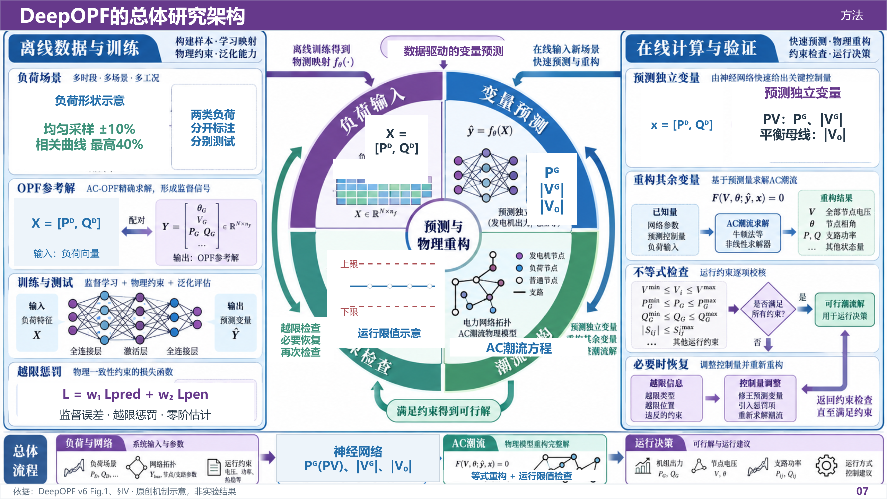
DeepOPF的总体研究架构
方法
依据：DeepOPF v6 Fig.1、§IV · 原创机制示意，非实验结果
07
Notes:
按左侧离线数据与训练、中心四个计算角色、右侧在线验证、底部主计算流程阅读。图的内容是原文方法的原创概念组织，不是训练结果。预测的是PV母线P_G与电压幅值以及平衡母线电压幅值；负荷和参考角作为已知输入或设定。其余量由AC潮流重构，不等式仍需检查与必要恢复。图片内对象整体编辑，页面标题、图注与其他数据页仍为原生对象。
出处：Pan et al. DeepOPF: A Feasibility-Optimized Deep Neural Network Approach for AC Optimal Power Flow Problems
https://arxiv.org/abs/2007.01002v6
版本：arXiv v6, 2022-07-01；位置：Fig.1、§IV-B–G
本报告为文献分析，未训练模型、未运行电网实验或部署。

Slide 8
独立变量与重构变量
方法
先区分已知输入、网络预测和潮流求解得到的状态
母线类型 | 已知或设定 | 网络预测 | 潮流重构
PQ 母线 | Pᴰ、Qᴰ | 无 | θ、|V|
PV 母线 | 负荷与母线类型 | Pᴳ、|V| | θ、Qᴳ
平衡母线 | 相角参考 θ₀ | |V₀| | Pᴳ₀、Qᴳ₀
预测维度按 §IV-D：2|G| + 1
原表将 θ₀ 列为独立量；复现时需核对参考角设定与实际网络输出。
来源：DeepOPF v6 Table II、§IV-C–D · 按实现描述组织
08
Notes:
G为PV母线集合。本页把独立量进一步分为已知设定与网络预测，避免把PQ负荷当作预测目标。Table II列θ0为独立量，§IV-C文字与§IV-D输出维度对其预测身份有表述差异；本页依§IV-D列出输出，并保留需核对参考角实现的说明。
出处：Pan et al. DeepOPF: A Feasibility-Optimized Deep Neural Network Approach for AC Optimal Power Flow Problems
https://arxiv.org/abs/2007.01002v6
版本：arXiv v6, 2022-07-01；位置：Table II、§IV-C–D，PDF p.4
本报告为文献分析，未训练模型、未运行电网实验或部署。

Slide 9
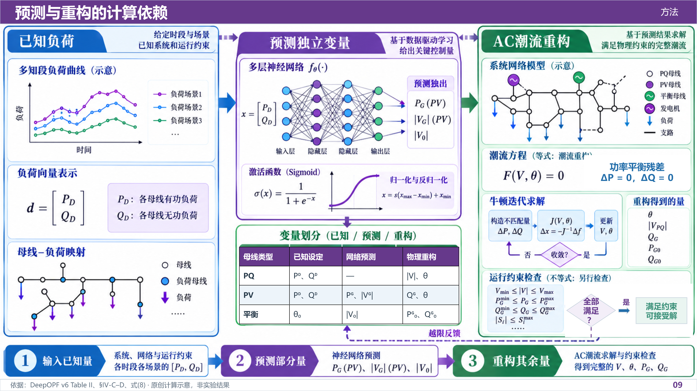
预测与重构的计算依赖
方法
依据：DeepOPF v6 Table II、§IV-C–D、式(8) · 原创计算示意，非实验结果
09
Notes:
先识别已知负荷与参考角，再读网络输出的独立变量。Sigmoid缩放因子通过边界映射形成实际预测量。AC潮流求解重构PQ电压、相角和其余发电量。等式重构不能自动处理所有运行不等式，Newton收敛情况仍需检查。参考角在原表与实现节有表述差异，具体实现复现时需要核对。
出处：Pan et al. DeepOPF: A Feasibility-Optimized Deep Neural Network Approach for AC Optimal Power Flow Problems
https://arxiv.org/abs/2007.01002v6
版本：arXiv v6, 2022-07-01；位置：Table II、§IV-C–D、式(8)，PDF p.4
本报告为文献分析，未训练模型、未运行电网实验或部署。

Slide 10
训练目标与零阶梯度估计
方法
监督误差与重构后的越限惩罚共同参与参数更新
前向计算与损失组成
负荷样本
Pᴰ、Qᴰ
DNN
缩放因子 s
AC潮流
重构状态
重构变量 / 支路
越限惩罚 Lpen
参考缩放因子与预测输出 → Lpred
L = w₁ Lpred + w₂ Lpen
惩罚项的零阶梯度路径
s + δv
重构并计算惩罚
两点差分
估计惩罚梯度
s − δv
重构并计算惩罚
v：随机方向；δ：扰动尺度
梯度估计用于网络参数更新
来源：DeepOPF v6 §IV-E–F，式(12)–(17) · 计算结构示意
10
Notes:
前向路径中，参考输出提供预测损失；经过AC潮流重构的越限形成惩罚。惩罚通过求解间接依赖网络输出，用正负两次扰动的差估计梯度。没有添加原文未用的潮流残差损失，也没有伪造训练曲线。
出处：Pan et al. DeepOPF: A Feasibility-Optimized Deep Neural Network Approach for AC Optimal Power Flow Problems
https://arxiv.org/abs/2007.01002v6
版本：arXiv v6, 2022-07-01；位置：§IV-E–F，式(12)–(17)，PDF p.5
本报告为文献分析，未训练模型、未运行电网实验或部署。

Slide 11
可行性检查与恢复
验证
重构满足功率平衡后，继续核查运行边界
需要核查的运行对象
预测与重构
候选运行解
通过检查
保留候选解
发电机 P / Q
下限 ≤ 运行量 ≤ 上限
满足
PQ母线电压
约束检查
全部满足？
下限 ≤ 运行量 ≤ 上限
平衡母线功率
未满足
存在越限
启动可行性恢复
下限 ≤ 运行量 ≤ 上限
支路视在功率
0 ≤ |Sᵢⱼ| ≤ Sᵢⱼ,max
恢复后再次检查
分别报告：预测端可行率 / 恢复后可行率
来源：DeepOPF v6 §IV-G、§VI-A · 条件分支表示在线计算
11
Notes:
左侧列出实际需要检查的量。候选解满足全部约束后才可接受；存在越限则恢复并回到检查节点。原文恢复后100%只表示所测样本，不是所有新工况的普遍保证。支路视在功率通常为上限约束，图中范围形式是检查符号的统一概括。
出处：Pan et al. DeepOPF: A Feasibility-Optimized Deep Neural Network Approach for AC Optimal Power Flow Problems
https://arxiv.org/abs/2007.01002v6
版本：arXiv v6, 2022-07-01；位置：§IV-G、§VI-A，Tables IV–V注释
本报告为文献分析，未训练模型、未运行电网实验或部署。

Slide 12
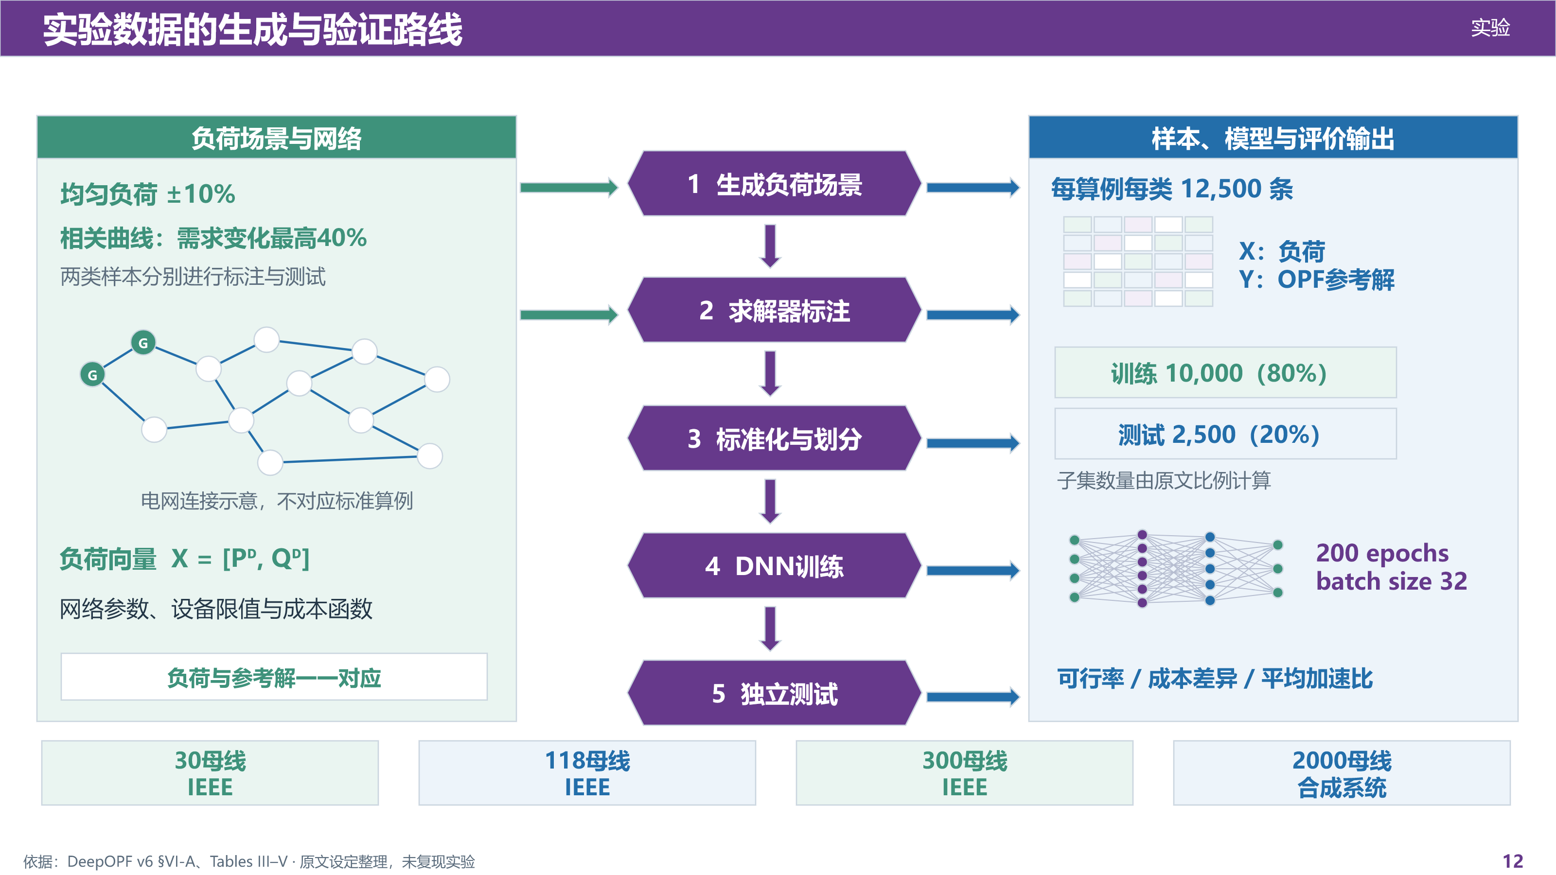
实验数据的生成与验证路线
实验
依据：DeepOPF v6 §VI-A、Tables III–V · 原文设定整理，未复现实验
12
Notes:
训练 10,000 / 测试 2,500。每个算例每类数据12,500条，80/20划分、200epochs与batch32来自原文；两个子集数量由比例计算。两类负荷分别是默认需求上下10%的均匀采样和变化最高40%的相关净负荷形状映射。示意曲线不是实测记录；四种方法在共同条件下比较。2000母线属于合成系统。
出处：Pan et al. DeepOPF: A Feasibility-Optimized Deep Neural Network Approach for AC Optimal Power Flow Problems
https://arxiv.org/abs/2007.01002v6
版本：arXiv v6, 2022-07-01；位置：§VI-A，Table III，PDF pp.7–8
本报告为文献分析，未训练模型、未运行电网实验或部署。

Slide 13
实验设计与比较条件
实验
网络规模、模型结构和基线方法共同限定实验结论
母线数 | PV母线 | PQ母线 | 支路数 | 隐藏层 / 每层神经元
30 | 5 | 24 | 41 | 2 / 64–32
118 | 53 | 63 | 231 | 2 / 256–128
300 | 68 | 231 | 411 | 2 / 512–256
2000 | 177 | 1822 | 3693 | 2 / 2048–1024
比较方法
比较条件
Pypower：迭代求解基准
DNN-E：无惩罚学习
DNN-W：学习热启动
相同训练与测试样本
在线时间包含可行性恢复
CPU i7-3770，16GB RAM
来源：DeepOPF v6 Table III、§VI-A · 2000母线为合成测试系统
13
Notes:
先读网络规模与模型配置，再讲基线。PV与PQ统计不含平衡母线，因此30母线算例5+24+1=30。原文将2000母线系统称为synthetic，不能把它命名成IEEE标准2000母线。硬件、数据与恢复计时条件会影响速度比较。
出处：Pan et al. DeepOPF: A Feasibility-Optimized Deep Neural Network Approach for AC Optimal Power Flow Problems
https://arxiv.org/abs/2007.01002v6
版本：arXiv v6, 2022-07-01；位置：Table III、§VI-A，PDF p.7
本报告为文献分析，未训练模型、未运行电网实验或部署。

Slide 14
评价指标的计算口径
实验
可行率、成本差异和速度各自回答不同问题
可行率
满足全部AC-OPF约束的测试样本数 / 测试样本总数
成本差异
与Pypower参考解的发电成本比较，单位为 %
平均加速比
(1/N) Σₖ [ tPypower,k / tDeepOPF,k ]
在线时间包含预测、重构与必要恢复
平均时间之比与逐样本比值的平均并不相同
来源：DeepOPF v6 §VI-A · 原文统计口径
14
Notes:
每个算例对2500测试实例统计。可行率要求一个实例的所有约束都满足；平均越限程度小不等于实例可行。原文加速比是逐样本时间比的平均，并明确包含恢复过程，不用平均求解时间相除替代。成本差异以原表口径报告，不虚构置信区间。
出处：Pan et al. DeepOPF: A Feasibility-Optimized Deep Neural Network Approach for AC Optimal Power Flow Problems
https://arxiv.org/abs/2007.01002v6
版本：arXiv v6, 2022-07-01；位置：§VI-A，PDF pp.7–8
本报告为文献分析，未训练模型、未运行电网实验或部署。

Slide 15
DeepOPF的计算加速结果
结果
负荷分布与网络规模共同影响平均加速比
比较对象
相对于 Pypower
包含可行性恢复时间
读取边界
2000母线为合成系统
负荷分布不同，速度不同
横轴：母线数；试验硬件与数据设定见前页
来源：DeepOPF v6 Tables IV–V · 原文报告值，未复现实验
15
Notes:
均匀采样负荷四个算例加速比依次为24、22、20、123；相关负荷曲线为13、12、33、70。数值分别来自Tables IV与V，并列不等于统计显著性检验。不能将最高123倍推广到所有网络或硬件。
出处：Pan et al. DeepOPF: A Feasibility-Optimized Deep Neural Network Approach for AC Optimal Power Flow Problems
https://arxiv.org/abs/2007.01002v6
版本：arXiv v6, 2022-07-01；位置：Tables IV–V，PDF p.8
本报告为文献分析，未训练模型、未运行电网实验或部署。

Slide 16
恢复前的约束满足情况
结果
均匀采样负荷下，加入惩罚的方法改善测试可行率
测试可行率
实例的所有约束
均需满足
恢复后的报告值
两种方法均为100%
限于所测测试样本
相关负荷曲线的结果见Table V，不与本图混用
来源：DeepOPF v6 Table IV · 本图展示恢复前，均匀采样负荷
16
Notes:
Table IV恢复前DNN-E为42、22、21、29%，DeepOPF为100、100、99、99%。原表脚注指出恢复后均为100%。这个后处理结果是测试报告，不证明模型在任意未见工况都可行。DNN-W的恢复前可行率为100%，本图为突出惩罚效果只展示两种方法。
出处：Pan et al. DeepOPF: A Feasibility-Optimized Deep Neural Network Approach for AC Optimal Power Flow Problems
https://arxiv.org/abs/2007.01002v6
版本：arXiv v6, 2022-07-01；位置：Table IV与注释，PDF p.8
本报告为文献分析，未训练模型、未运行电网实验或部署。

Slide 17
惩罚权重与成本差异
结果
更大的惩罚权重需要结合经济性检查
权重设置 | 恢复前可行率 | 成本差异 | 平均加速比
w₁=1，w₂=1 | 100% | 1.5% | 22倍
w₁=1，w₂=0.1 | 100% | <0.1% | 22倍
已有观察
解释范围
两组测试可行率与速度相同
成本差异不同
权重需要按评价目标调整
不能据两组实验给出通用最优值
“<0.1%”是范围信息，不能绘制成精确的0.1%柱高
来源：DeepOPF v6 §VI-C、Table VI · IEEE 118母线，均匀负荷
17
Notes:
本页保留Table VI的不等式符号，不用0.1代替未知准确值。权重变化在这个算例中影响成本差异；结果不支持w2=0.1对任意网络总是最佳。原文把系统选择权重作为后续方向。
出处：Pan et al. DeepOPF: A Feasibility-Optimized Deep Neural Network Approach for AC Optimal Power Flow Problems
https://arxiv.org/abs/2007.01002v6
版本：arXiv v6, 2022-07-01；位置：§VI-C、Table VI，PDF pp.8–9
本报告为文献分析，未训练模型、未运行电网实验或部署。

Slide 18
结果解读的适用边界
讨论
版本、负荷范围与评价阶段都影响结论
问题 | 本案例采用的证据 | 解释边界
成本差异 | Table IV：<0.1%；Table V部分算例：<0.2% | 不合并成统一<0.1%
可行性 | 恢复前与恢复后分别报告 | 测试可行率不等于全域保证
速度 | 原文硬件、负荷与计时条件 | 最大加速比不能推广到所有工况
新工况 | 固定网络下的训练与测试 | 拓扑变化、分布外输入需另行验证
来源差异：网页摘要写 <0.1%，最新版PDF摘要写 <0.2%
本报告按具体结果表标明条件，保留差异，不自行纠正原文
来源：DeepOPF v6 Tables IV–V；arXiv网页摘要 · 未做部署验证
18
Notes:
arXiv网页摘要与v6 PDF摘要成本阈值不同。使用Table IV和Table V的具体工况结果，保留差异，不能为了统一标题选更好数字。拓扑变化与分布外输入是本报告提出的应用验证问题，不声称原文已经覆盖。
出处：Pan et al. DeepOPF: A Feasibility-Optimized Deep Neural Network Approach for AC Optimal Power Flow Problems
https://arxiv.org/abs/2007.01002v6
版本：arXiv v6, 2022-07-01；位置：PDF摘要p.1；Tables IV–V p.8；§VII
本报告为文献分析，未训练模型、未运行电网实验或部署。

Slide 19
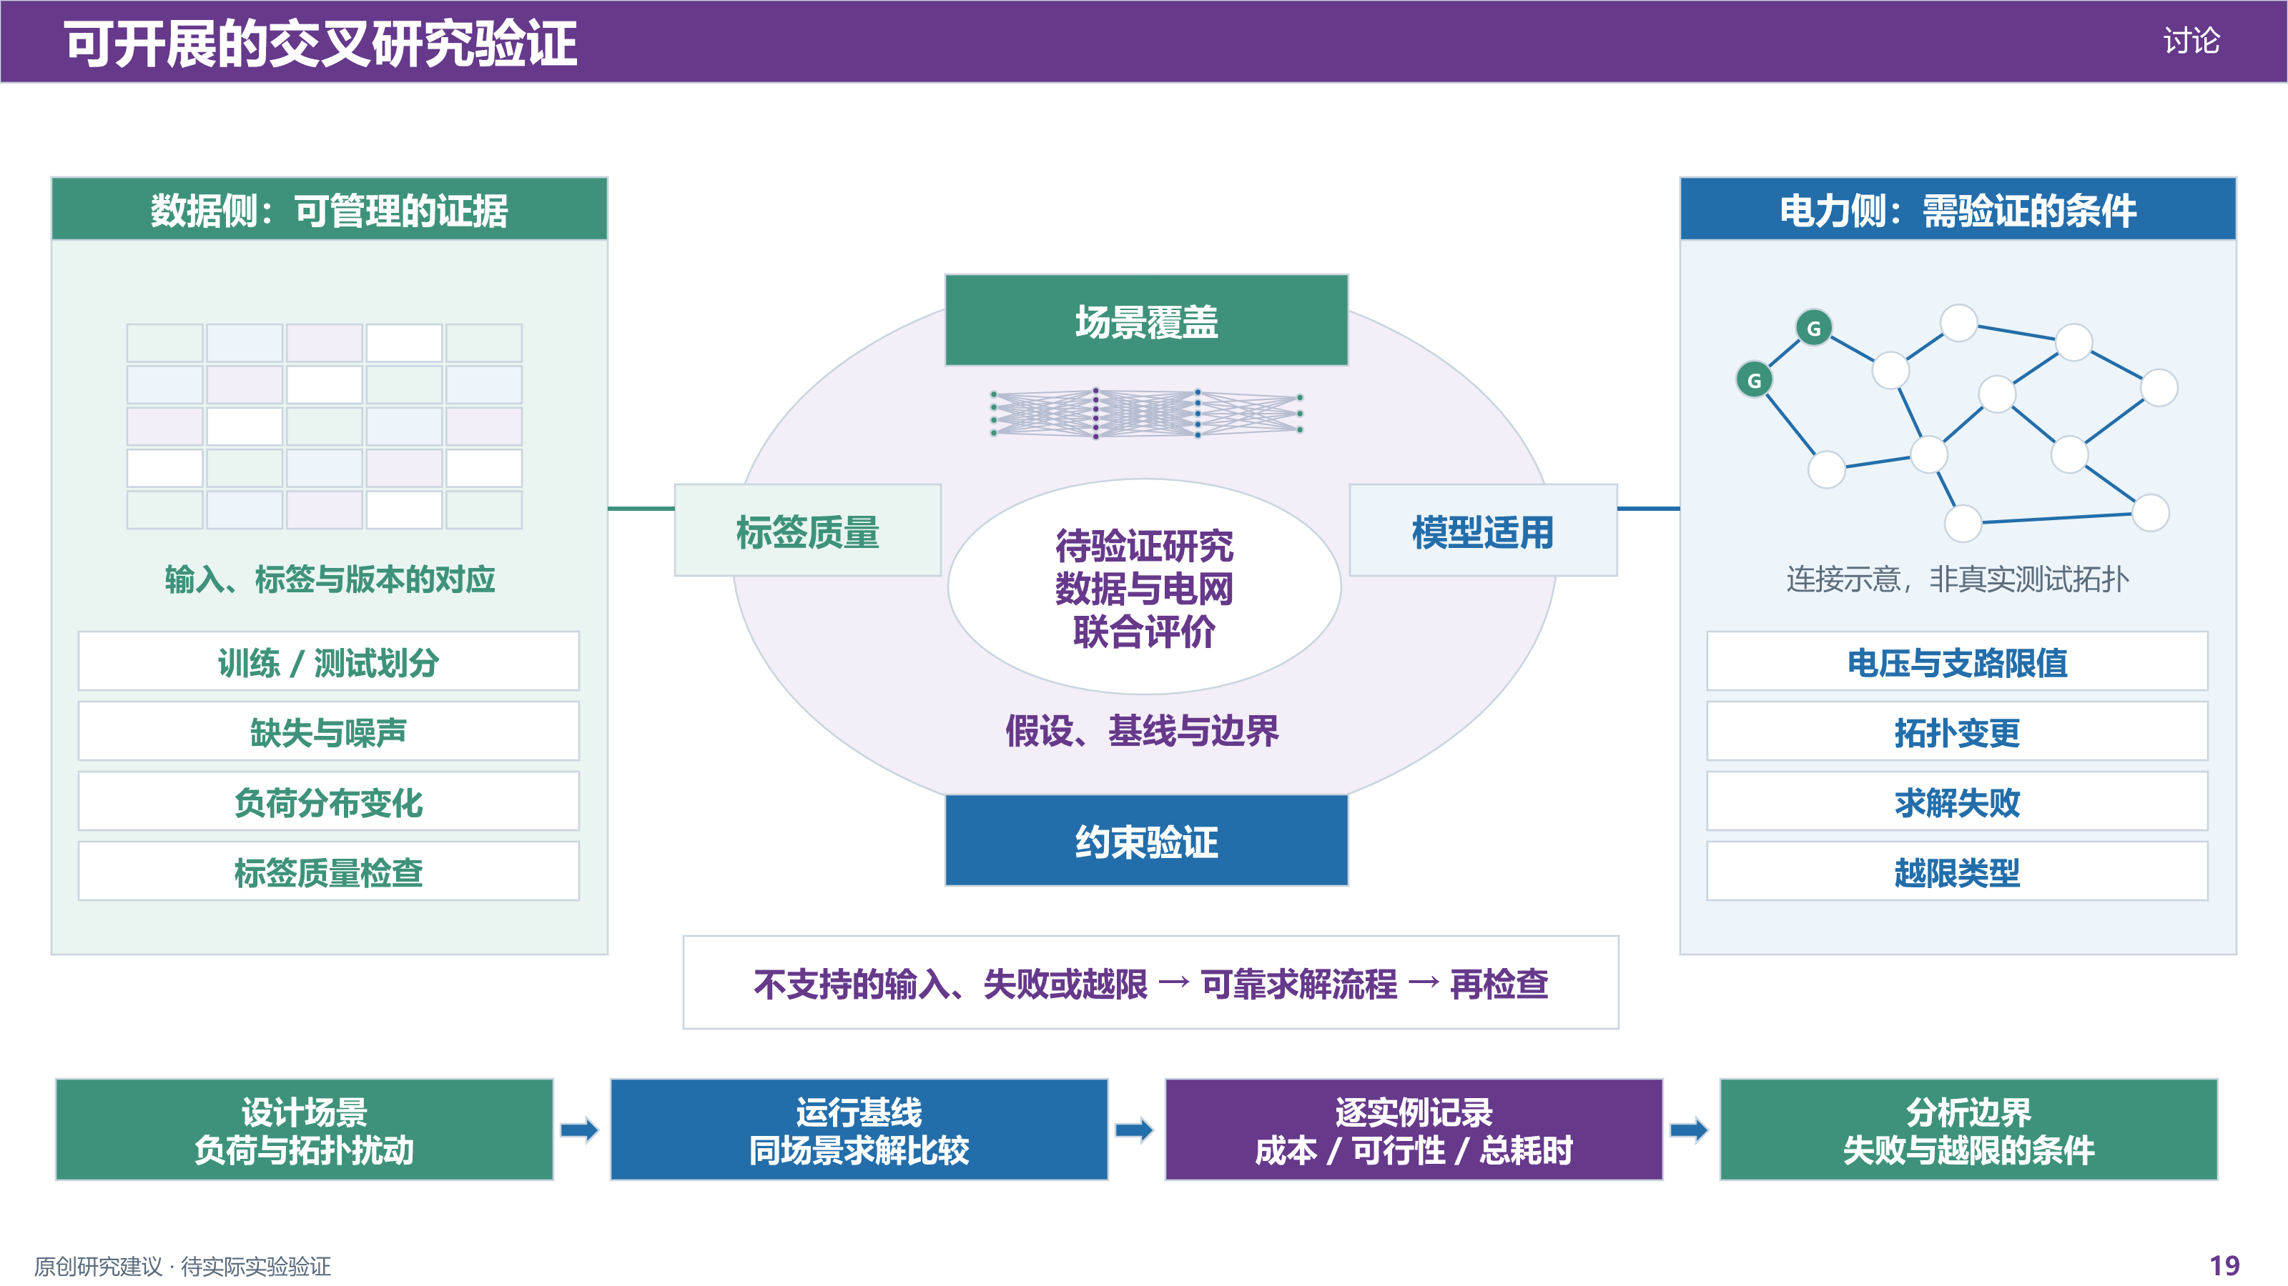
可开展的交叉研究验证
讨论
原创研究建议 · 待实际实验验证
19
Notes:
原创研究建议。围绕数据质量与工况覆盖形成待验证方案，数据侧关注划分、噪声、分布变化与版本，电力侧关注限值、拓扑、失败和越限类型。相同场景中运行基线与学习方法，保存逐实例成本、可行性和总耗时。分布外输入或越限转交可靠求解流程后仍需检查。本图没有已经完成的实验或上线效果。
出处：Pan et al. DeepOPF: A Feasibility-Optimized Deep Neural Network Approach for AC Optimal Power Flow Problems
https://arxiv.org/abs/2007.01002v6
版本：arXiv v6, 2022-07-01；位置：§VII（研究建议由本报告提出）
本报告为文献分析，未训练模型、未运行电网实验或部署。

Slide 20
结论与主要参考文献
结论
学习、物理重构与验证需要共同评价
方法认识
主要参考文献
预测部分变量，再由潮流重构其余变量
经济性与可行性分别评价
[1] Pan et al. DeepOPF（AC-OPF）
arXiv:2007.01002v6，2022
[2] Zhao et al. DeepOPF+（DC-OPF）
arXiv:2009.03147
[3] Huang et al. DeepOPF-V（电压预测）
arXiv:2103.11793
[4] MATPOWER User Manual，§4、§6
matpower.org/docs/MATPOWER-manual.pdf
证据结论
Tables IV–V显示速度与可行性的改善
结果限定在原文的算例与实验条件
应用边界：新拓扑、新分布与实际运行仍需验证
公开文献分析 · 原文数值报告，未复现训练与实验
20
Notes:
以方法、证据和边界收束。本文主要结果来自DeepOPF AC-OPF v6；DeepOPF+与DeepOPF-V只用于介绍不同方法路径，不跨模型比较其速度数字。报告没有训练、运行原文实验或证明实际电网部署效果。完整书目与实际所用版本见备注。
出处：Pan et al. DeepOPF: A Feasibility-Optimized Deep Neural Network Approach for AC Optimal Power Flow Problems
https://arxiv.org/abs/2007.01002v6
版本：arXiv v6, 2022-07-01；位置：§IV、Tables IV–VI、§VII
本报告为文献分析，未训练模型、未运行电网实验或部署。
补充来源：https://arxiv.org/abs/2009.03147；downloaded 2026-10-10; PDF 7 pages；Abstract、§III。
https://arxiv.org/abs/2103.11793；downloaded 2026-10-10; PDF 4 pages；Abstract、§II。
https://matpower.org/docs/MATPOWER-manual.pdf；§4、§6。

